Slide 1
Running wasp
Thomas ibanez, Maxime Lovino, Vincent tournier

Slide 2
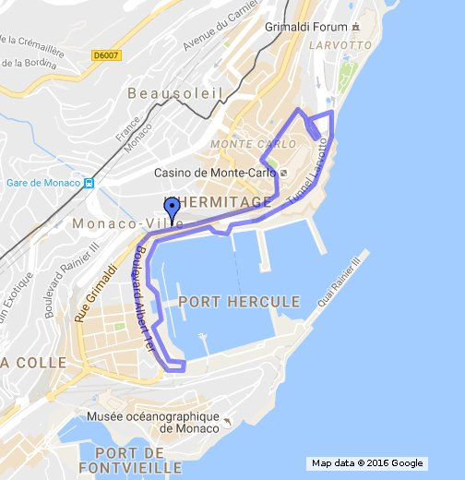
Concept
Tracking et analyse des données de course
Envoi en 4G ou wifi des données à un serveur
Serveur web sur Raspberry Pi
Base de données mySQL
Application cliente et serveur à implémenter

Slide 3
Planning
1ère semaine : Application serveur et interface web
2ème semaine : Application waspmote après réception matériel
3ème semaine : Debug, tests et fonctionnalités supplémentaires

Slide 4
Fonctionnalités supplémentaires
Application Android pour visualiser les données
Multi-utilisateurs
Encryption des communications

